Slide 1
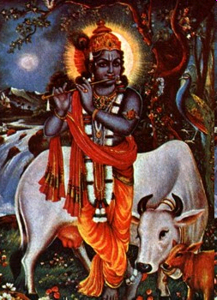
Философия Древней Индии
Ведический (XV—V вв.до н. э.);
Классический (V в. до н. э.—X в. н. э.);
Индуистский (с X в. н. э.).

Slide 2
Варны:
1. Брахманы (жрецы)
2. Кшатрии (воины)
3. Вайшьи ( земледельцы,
ремесленники,
торговцы)
4. Шудры (слуги)

Slide 3
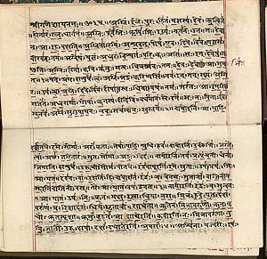
Веды – «знание»
Самхиты (Ригведа -1028 гимнов)
Брахманы – ритуальные тексты
Араньяки – темы для медитаций
Упанишады – философское учение

Slide 4
Основные понятия
* Брахман -
безличное сущее, божественная субстанция, из которой все исходит и куда все возвращается

Slide 5
Основные понятия
член варны жрецов
часть Вед
Брахман имя одного из богов (Брахма)
основное понятие древнеиндийской философии

Slide 6
Основные понятия
* Атман-
- индивидуальная человеческая душа;
- первичная реальность, тождественная Брахману

Slide 7
Основные понятия
*Дхарма
– закон, образ жизни для каждой варны

Slide 8
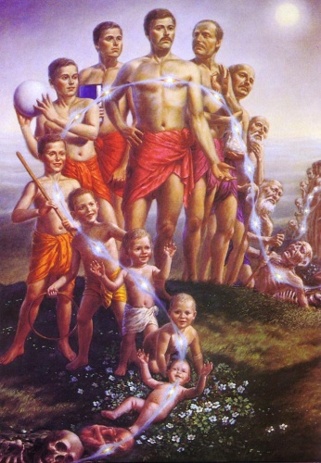
*Сансара
(концепция круговорота жизни)- атман, покинувший умершее тело, вынужден испытывать новые рождения.

Slide 9
Основные понятия
*Карма
(закон воздаяния):
каждое следующее рождение предопределено деяниями в предшествующей жизни

Slide 10
Основные понятия
Цель кармы – провести человека через испытания, чтобы его душа совершенствовалась и добилась высшего нравственного развития – мокши.

Slide 11
Основные понятия
* Аскетизм
(средство, избавляющее от грехов):
принцип поведения, характеризующийся предельно возможной воздержанностью в удовлетворении потребностей, отказом от земных благ.

Slide 12
Основные учения
Ортодоксальные Неортодоксальные
(Астика) (Настика)
- йога - джайнизм
-санкхья - буддизм
- веданта - чарвака-локаята
- миманса
- вайшешика

Slide 13
Джайнизм
Махавира Вардхамана
1. Дуалистическая натурфилософия:
материя (пудгала)
Неживая субстанция пространство
время
дхарма, а-дхарма
Живая субстанция - Джива

Slide 14
Джайнизм
2. карма – вещественная оболочка Дживы, привязывающая ее к колесу перерождений
3. крайний аскетизм

Slide 15
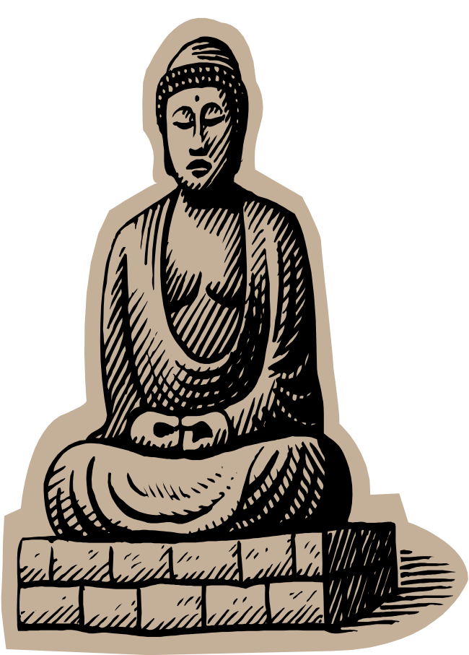
Буддизм (VI-V вв. до н.э.)
Сидхарта Гаутама
«Типитака»
(«Три корзины»)

Slide 16
Характеристика
Негативная онтология
Жизнь – волнующийся океан, где за мельтешением волн невозможно обнаружить основы.
Человеческий мир – «лабиринт без плана», а его восприятие – иллюзия.

Slide 17
Характеристика
2. Отрицание существования души (Душа и тело – процесс мгновенного взаимодействия особых элементов бытия – дхарм)

Slide 18
Характеристика
3. Ядро учения –
«4 Благородных истины»

Slide 19
Первая истина
Страдания – универсальное свойство человеческой жизни .

Slide 20
Вторая истина
Имеется причина страданий –
желание наслаждаться
Но!!!
Желания часто превосходят возможности
Не смену исполненному желанию приходят новые
Желания одних входят в противоречие с желаниями других

Slide 21
Третья истина
«Прекращение страданий возможно..» -
надо разрушить привязанность к миру

Slide 22
Третья истина
« Как дерево, хотя и вырванное, продолжает расти, если корень его не поврежден и крепок, так и страдание рождается снова и снова, если не искоренена склонность к желаниям»

Slide 23
Четвертая истина
«Есть путь прекращения страданий» - восьмеричный путь, ведущий к нирване.
Нирвана- внеличностная форма бытия, свобода от желаний.

Slide 24
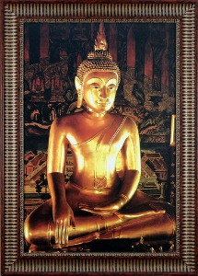
Восьмеричный путь спасения
Правильное понимание;
Правильное мышление;
Правильная речь;
Правильное действие;
Правильные средства к существованию;
Правильное усилие;
Правильная осознанность;
Правильное сосредоточение.

Slide 25
Направления в буддизме
Хинаяна (Малая колесница)
Махаяна (Великая колесница)
Ваджраяна (тантраяна)

Slide 26
Чарвака-локаята
Критика принципа кармы и идеи существования души после смерти.
Все сущее сводили к 4 первоначалам:
огонь
земля Махабхуты
вода
воздух

Slide 27
Чарвака-локаята
3. Сознание –свойство материи, специфическое сочетание махабхут.
4. Гедонизм : смысл жизни видят в счастье, а счастье понимают как наслаждение.

